Slide 1
Milestone 4
InfoVis-Projekt: Gruppe 10
Nina Czogalla, Dominik Grenz, Alexandra Mayer, Leonhard Volk, Carmen Schanderl

Slide 2
Fragestellung
Auswirkung der Infektionszahlen auf die Anzahl der Flüge und damit auf die Genauigkeit von Wettervorhersagen.

Slide 3
Prototype
Live Demo

Slide 4
Projektplanung – Aktueller Stand
Ziele
Daten suchen und aufbereiten
Tooltip Text verbessern
Legende einfügen
Layout verbessern
Animierter Jahreswechsel
Ergebnisse
Streamgraph mit Infektions- und Flugzahlen
Testdaten für Wetterdaten
Tooltip mit Anzeige der Daten
Animierter Wechsel zwischen angezeigtem Jahr
Legende

Slide 5
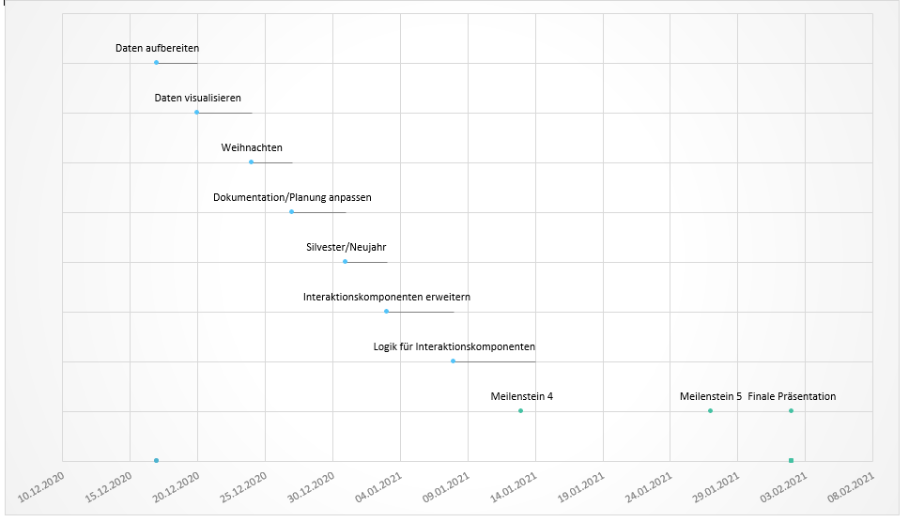
Projektplanung – Zeitplan

Slide 6
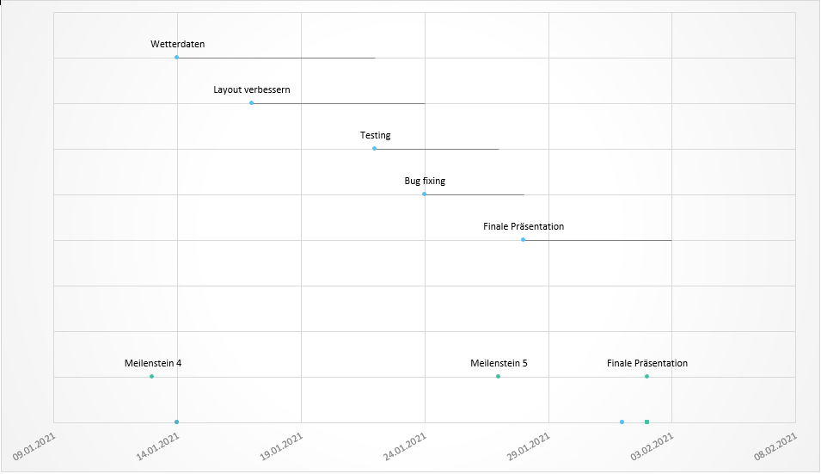
Projektplanung – Zeitplan

Slide 7
Features
Essentiell
Streamgraph
Tooltip in Streamgraph
Legende
Jahreswechsel (2019, 2020)
Nice-to-have
Balkendiagramm (Fallzahlen, etc.)
Bayernkarte mit Farbskala für Fallzahlen und Kreisgröße für Abweichung der Wetterdaten
Nicht geplant
Liniendiagramm
Andere Karten (Deutschland, Welt)
GitHub Readme

Slide 8
Experiences
Datenaufbereitung
Schaltjahr
Fehlende Tage
Datumsformat
Asynchroner Aufruf in JavaScript
Zuerst Daten laden
Dann Graph anzeigen
Code With Me
Zusammen Code schreiben

Slide 9
Wettervorhersagen
Anfragen
Kontakt LMU Meteorologie
Deutscher Wetterdienst → 200 Euro für Daten ab Mai 2019 (jährliche Nutzung)
Fraunhofer Institut → 1.500 bis 2.500 Euro
ECMWF (European Center for Mediumrange Weatherforecast)
frei verfügbar
Download über Pythonskript
Datensatz ERA5

Slide 10
Nächste Schritte
Wetterdaten finden, aufbereiten und visualisieren
Layout verbessern
Testing
Bug fixing

